Slide 1
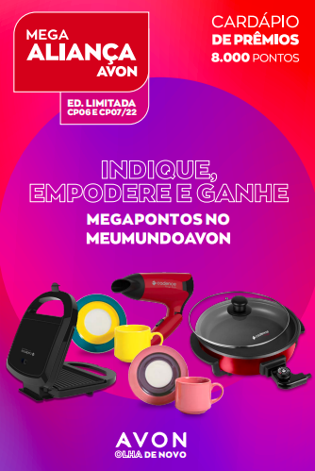
Um para CP09
E outro CP14
6.000
Substituir os produtos conforme listagem q te enviei

Slide 2
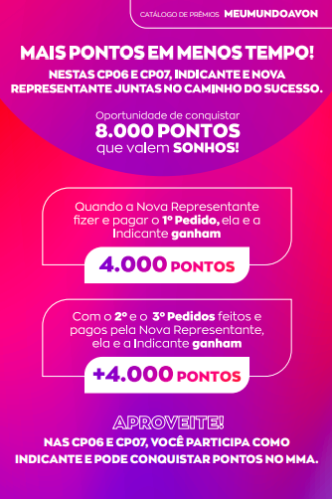
10.000 PONTOS
5.000 PONTOS
Um para C09
E outro C14
5.000 PONTOS

Slide 3
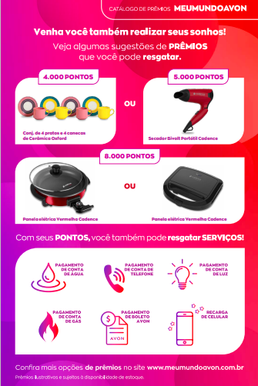
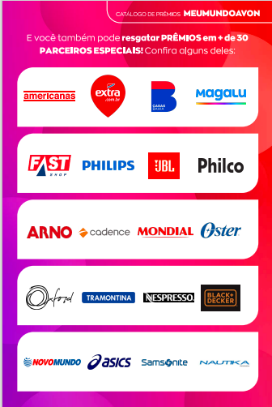
Alterar
produtos
Ir alternando os parceiros para não ficar repetitivo

Slide 4
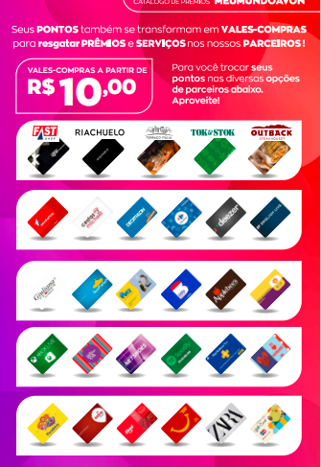
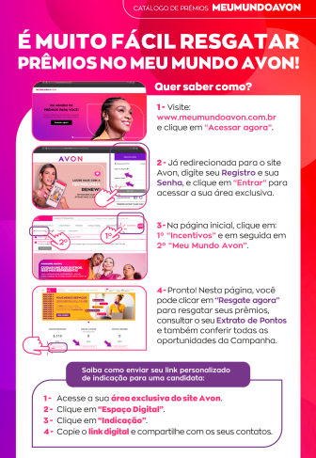
Ok

